Slide 1
计算疑问讨论
2023.6.15
Haoyu Lu

Slide 2
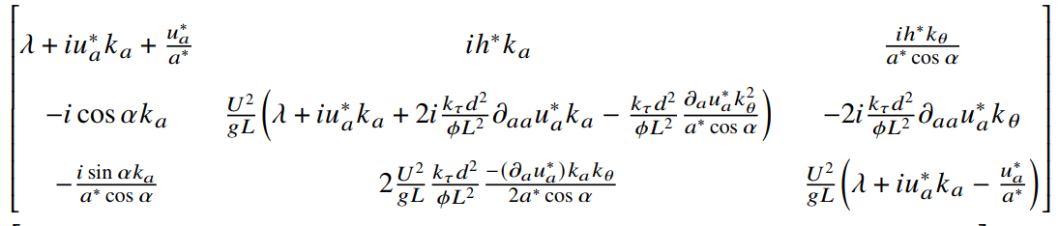
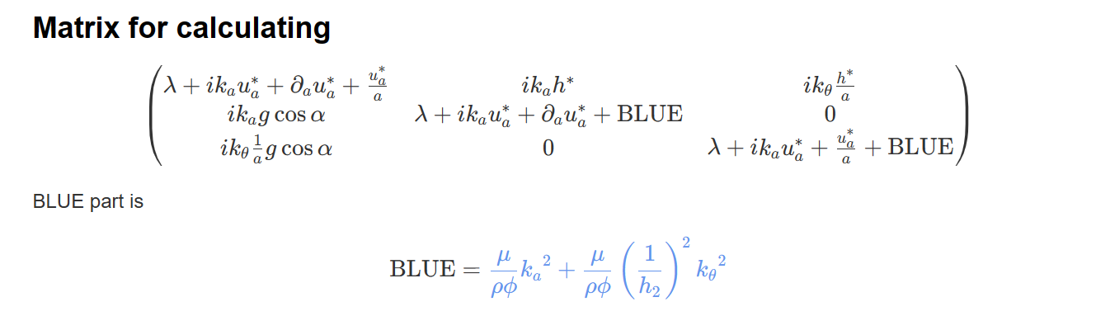
在仕杰学长的基础上做的修正部分1：牛顿流下扰动态矩阵的勘误
应为正号

Slide 3
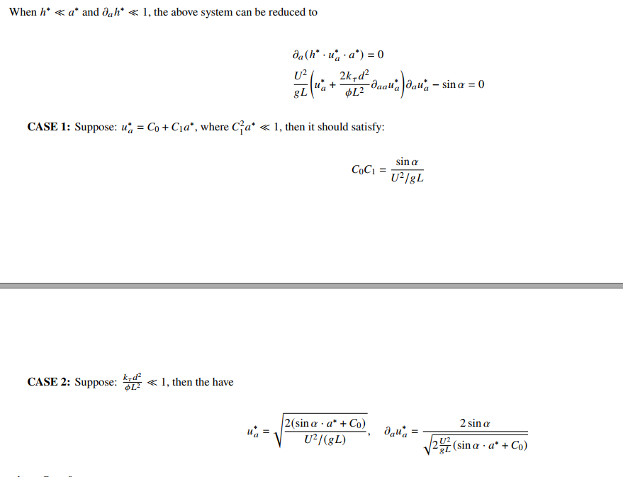
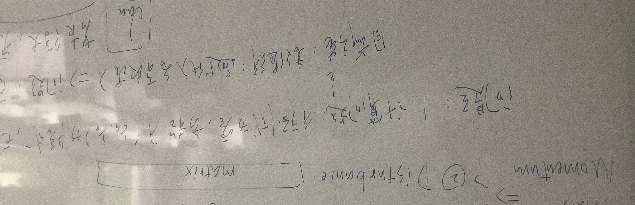
目前的计算思路

Slide 4
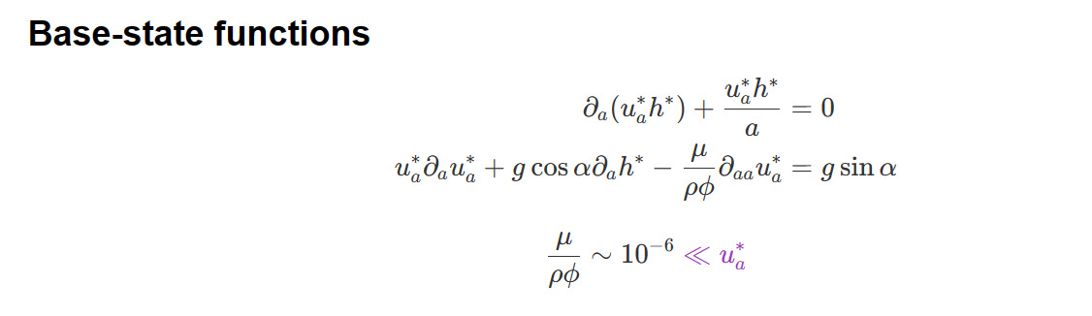
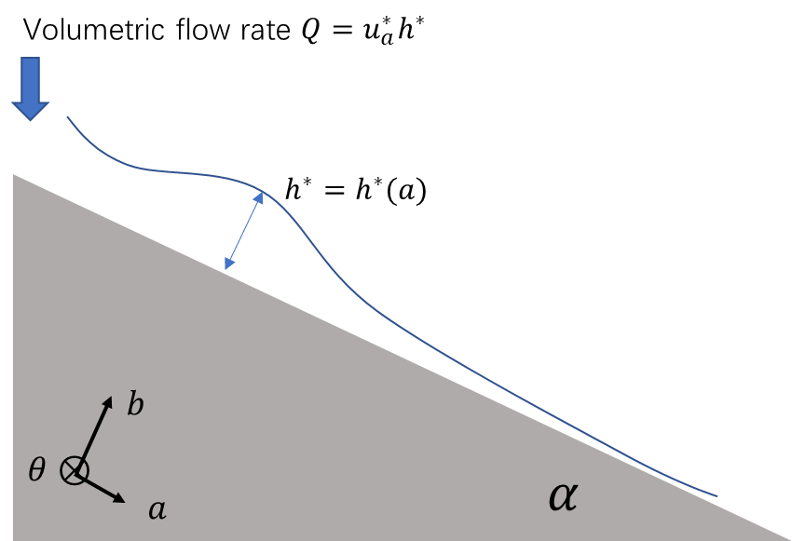
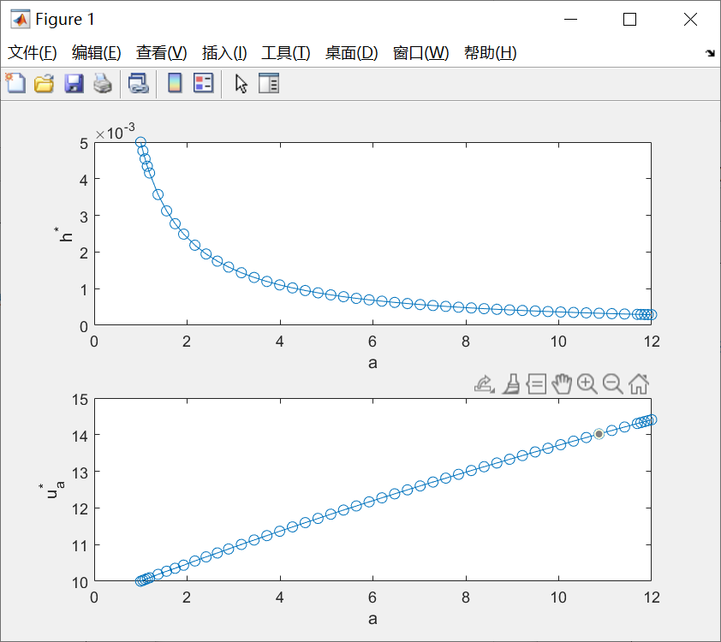
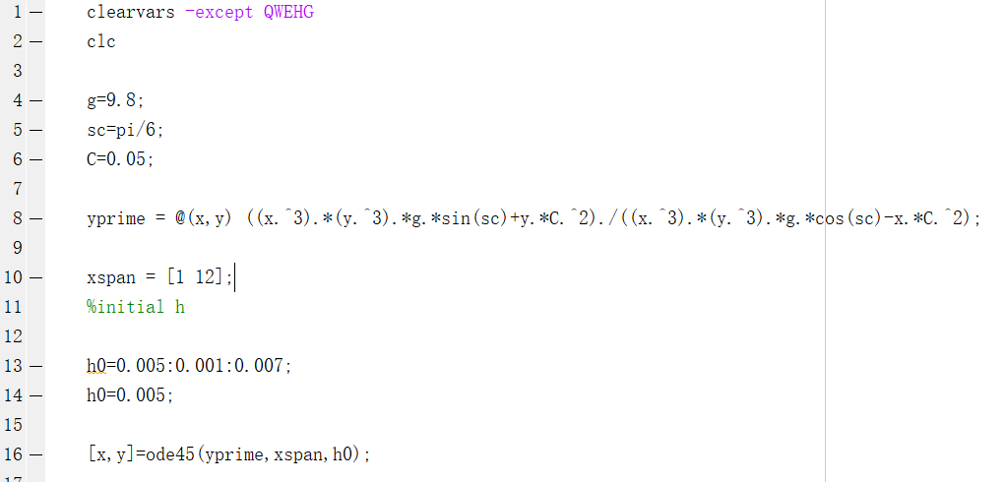
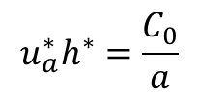
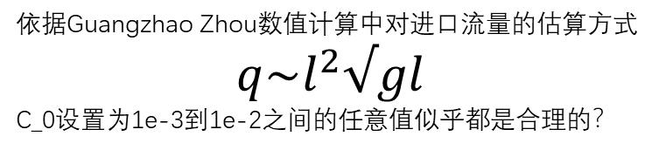
在仕杰学长的基础上做的修正部分2：牛顿流下基础态的近似方式
$$u_{a}^{∗}h^{∗}=\frac{C_{0}}{a}$$
在设置a=1m为初始水流冲下的位置后，C_0则决定了初始流量的大小
设置每一个C_0都将得出一套数据，这里我设置C_0为0.05
依据Guangzhao Zhou数值计算中对进口流量的估算方式
$$q\sim l^{2}√gl$$
C_0设置为1e-3到1e-2之间的任意值似乎都是合理的？

Slide 5
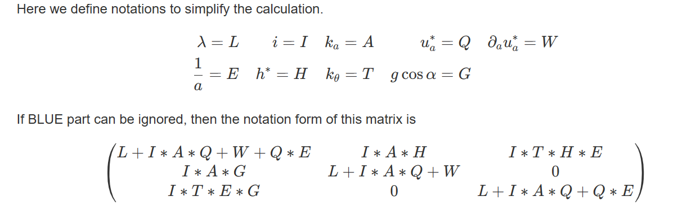
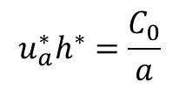
在仕杰学长的基础上做的修正部分2：牛顿流下基础态的近似方式
$$u_{a}^{∗}h^{∗}=\frac{C_{0}}{a}$$
解得一个C_0对应的一套$u_{a}^{∗},h^{∗}等$基础态的量套入扰动态矩阵进行计算
代数符号化，便于在MATLAB中运算

Slide 6
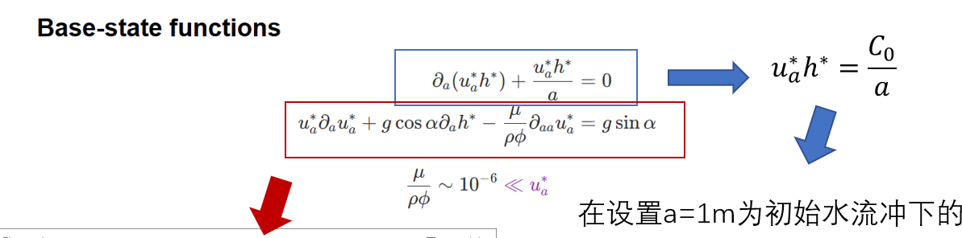
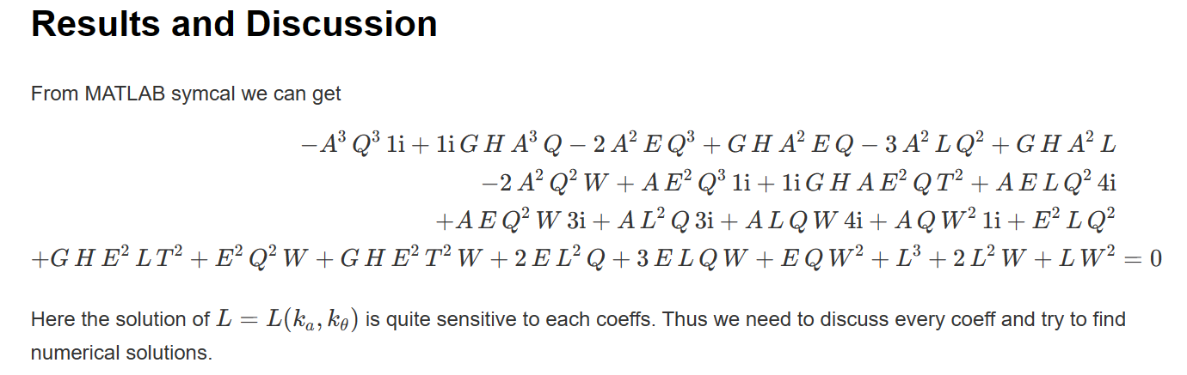
在仕杰学长的基础上做的修正部分3：计算结果
其中Q,W,E,H,G可以通过对基础态的计算得到
想获得$λ=λ\left(k_{a},k_{θ}\right)的$关系，解该行列式为零，得
隐式，且对于系数敏感

Slide 7
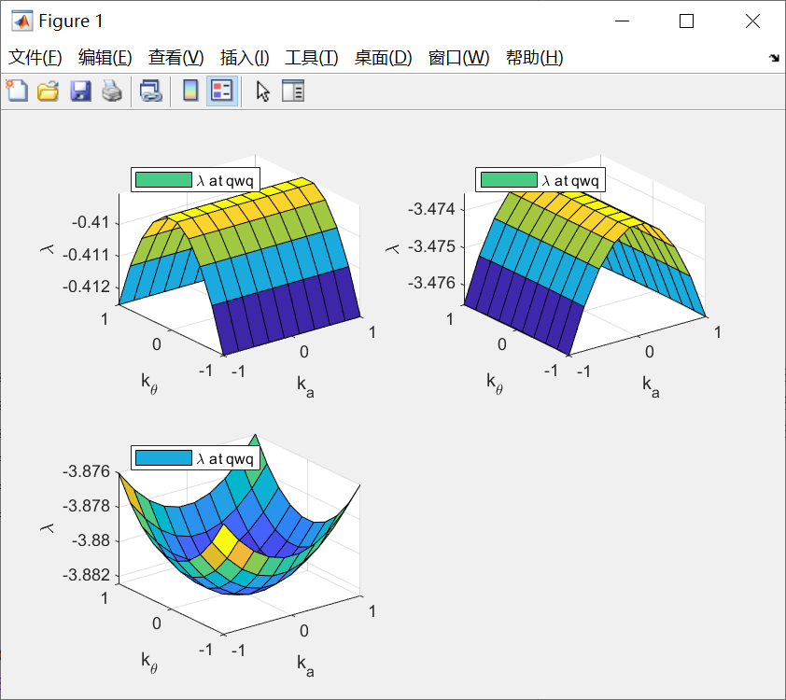
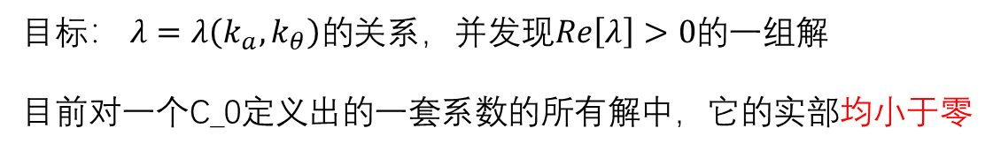
在仕杰学长的基础上做的修正部分3：目前计算的困境
隐式，且对于系数敏感
目标： $λ=λ\left(k_{a},k_{θ}\right)的$关系，并发现$Re\left[λ\right]>0$的一组解
目前对一个C_0定义出的一套系数的所有解中，它的实部均小于零
一个解的例子

Slide 8
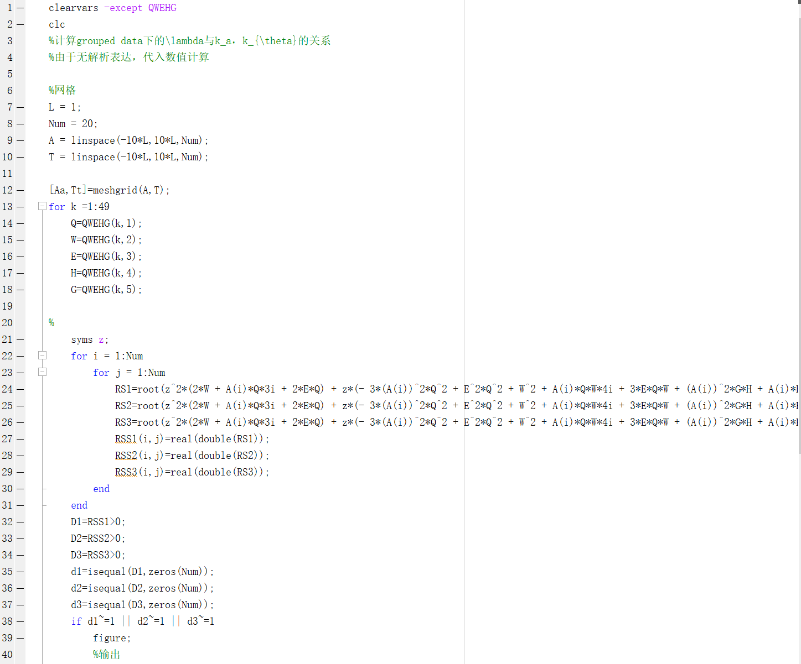
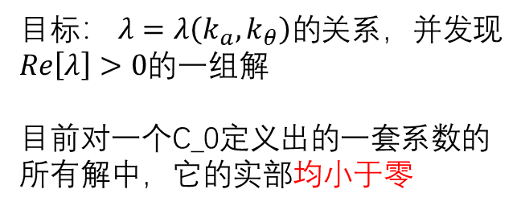
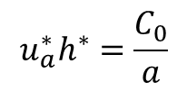
在仕杰学长的基础上做的修正部分3：我的想法
目标： $λ=λ\left(k_{a},k_{θ}\right)的$关系，并发现$Re\left[λ\right]>0$的一组解
目前对一个C_0定义出的一套系数的所有解中，它的实部均小于零
可试的解需要手动找，需要对大量的C_0做分析
问题复杂度比较低，在牛顿流（水）的体系下找出可能的解可以用穷举但不一定有效率。。
目前的流程是：
$$u_{a}^{∗}h^{∗}=\frac{C_{0}}{a}$$
定义C_0
通过基础态方程得到一套系数
代入扰动态进行计算

Slide 9

问题
1. $∂_{aa}→k_{a} or k_{θ}$ 很大，意味何
2. $C_{0}的$选择是否有意义？
3. 如果该种展开真的无法得到扰动，如何证伪

Slide 10
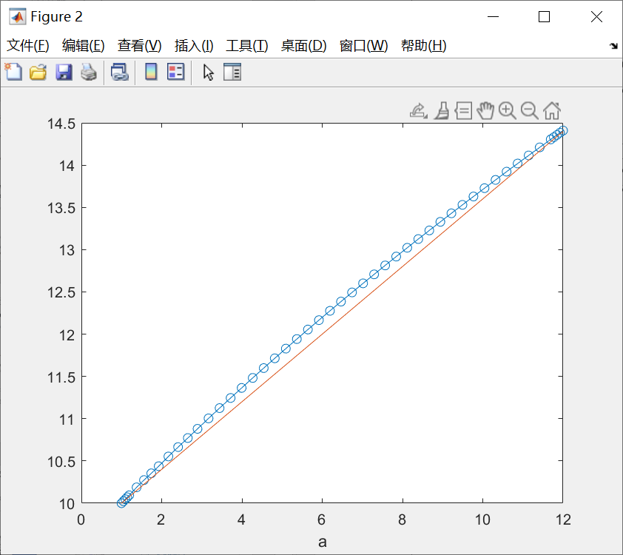
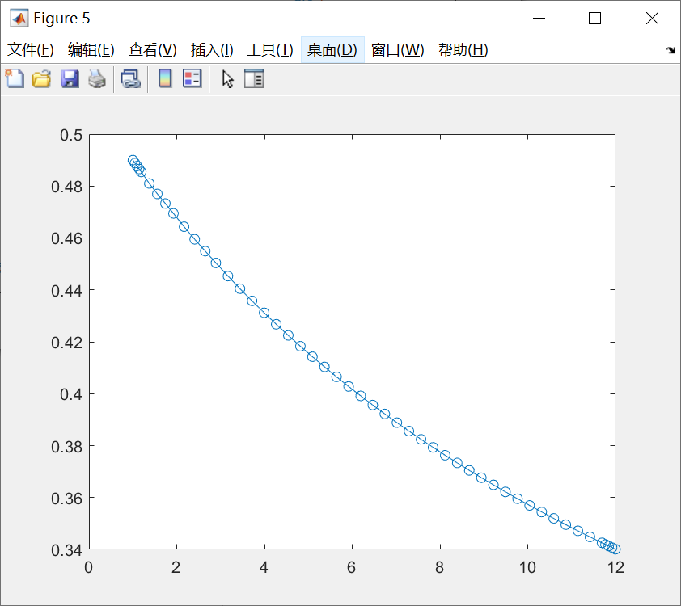
附录
ua
paua

Slide 11








所应用的边界条件
参考文章
1.Guangzhao Zhou, Hydraulic jump on the surface of a cone 2.Takahiro Adachi, Film flow thickness along the outer surface of rotating cones
在本模型中应用的边界条件
1. 薄层近似的推论：平行于斜面的速度分量在垂直于斜面的方向偏导为可略去的一阶小量
$$\frac{∂u_{a}}{∂b}=0 ;\frac{∂u_{θ}}{∂b}=0$$
因此可以对这两个速度分量在垂直于斜面方向（$\hat{b}$）做积分平均处理
2. 无滑移边界：固液边界上速度为零
$$u_{a}{\left.​\right|}_{b=0}=u_{b}{\left.​\right|}_{b=0}=u_{θ}{\left.​\right|}_{b=0}=0$$
Volumetric flow rate ${Q=u_{a}^{∗}h}^{∗}$
$h^{∗}=h^{∗}(a)$
$b$
$θ$ $⊗$
$α$
$a$

Slide 12
讨论总结
1. 复现硅油（周光召）
2.讲讲周光召的实现方法
3.a取的太大了，需要柱向的流动往下，贴合实际，设置初始流动flow rate和柱的半径（一个参数而非现在的两个参数）

